Slide 1
מת"מ
מעבדה מס' 5
מערכים, מחרוזות

Slide 2
מערכים,מחרוזות
הקפידו לתעד את התכניות ולהשתמש בהזחה נכונה.
היעזרו תכנה לניפוי השגיאות (debugger).
תזכורת: עבור כל תכנית הציגו קוד ופלט/ים.
אין להשתמש בהקצאה דינאמית במעבדה הזאת!
בשאלה 3 יש להשתמש בפקודה fgets, ההסבר עליה נמצא בהרצאה 4, שקף 26.
עבור שאלה 2 יש להעזר בהסבר על ייצור מספרים אקראיים ,אותו ניתן למצוא במצגת "מספרים אקראיים" בתיקיית "קישורים וקבצים חשובים" באתר הקורס.

Slide 3

מערכים,מחרוזות
תרגיל 1
כתבו תכנית, המבקשת וקולטת מהמשתמש את זמני הריצה בדקות, של כל אחד מ- 10 משתתפי ריצה של 2 ק"מ (מספרים ממשיים). לשם קליטת ושימור הנתונים הגדירו מערך מספרים ממשיים בתוכנית. התכנית מציגה את מספר המשתתפים, שביצעו את הריצה בזמן הנמוך מהזמן הממוצע של כלל המשתתפים.
לצורך זה ממשו וזמנו פונקציה בשם avg, המקבלת מערך מספרים ממשיים ואורכו ומחזירה את
ממוצע איבריו.
הציגו פלטים עבור שתי ההרצות הבאות:
דוגמא לפלט התכנית:
15.03 | 16.87 | 20.5 | 16.6 | 14.92 | 20.2 | 18.6 | 19.0 | 22.22 | 31.7 | הרצה א':
19.2 | 30.6 | 14.4 | 19.2 | 17.4 | 18.1 | 17.4 | 15.3 | 16.2 | 15.12 | הרצה ב':

Slide 4
מערכים,מחרוזות
תרגיל 2
כתבו תכנית, שמגדירה 2 מערכים שלמים arr1ו- arr2, כל אחד באורך N (קבוע שערכו 7 ).
יש לבצע את השלבים הבאים:
יש לבקש ולקלוט מהמשתמש N מספרים שלמים לתוך arr1.
יש לקלוט מהמשתמש ערך שלם נוסף, ,maxValue גדול מאפס.
אם נקלט ערך, קטן או שווה ל-0, התכנית תציג הודעה על קלט שגוי ותבקש קלט חדש עד אשר יתקבל קלט תקין (בלולאה).
יש להציב בכל תאי arr2 מספרים שלמים אקראיים הגדולים מ 0 ועד maxValue (כולל).
הערה: הסבר על ייצור מספרים אקראיים ניתן למצוא במצגת "מספרים אקראיים" בתיקיית "קישורים וקבצים חשובים" באתר הקורס.
יש לממש ולזמן פונקציה שמקבלת את שני המערכים וגודלם ומחזירה את האינדקסi הראשון (משמאל) במערכים שעבורו מתקיים arr1[i]>arr2[i]. אם לא קיים כזה, על הפונקציה להחזיר 1-. פונקציה ראשית בסוף מדפיסה את התוצאה, כפי שניתן לראות בדוגמת פלט.
יש להדפיס את אברי המערך arr1.
יש להדפיס את אברי מערך .arr2

Slide 5
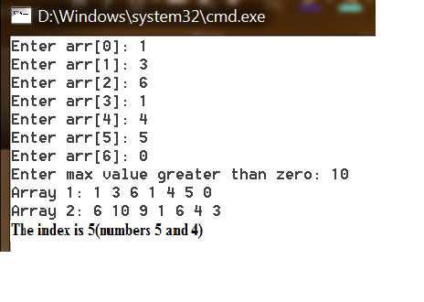
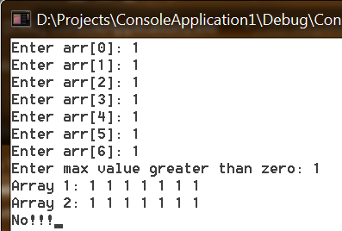
מערכים,מחרוזות
תרגיל 2
הציגו שני פלטים של הרצת התכנית עבור הקלטים שלהלן.
דוגמאות לריצת התכנית:

Slide 6
מערכים,מחרוזות
תרגיל 3
כתבו תכנית המבקשת וקולטת מהמשתמש שתי מחרוזות,כל אחת בגדול עד 100 תוים.
יש לכתוב פונקציה void replaceSubstring(char *str, char *substr); המוצאת במחרוזת הראשונה את כל המופעים של המחרוזת השניה ומחליפה בהם את כל אותיות הקטנות באותיות הגדולות.
יש לעבוד בלולאה (לקלוט את הנתונים למחרוזות ולקרוא לפונקציה replaceSubstring ) עד
שלפחות אחת מהמחרוזות ריקה.
הערה 1: ניתן להשתמש בפקודות מספריה string.h (למשל, strstr).
הערה 2: ניתן לבדוק שהמחרוזת לא ריקה בצורה הבאה :
while (*str1 != '\0')
הערה 3: במידה וסיום הקלט הוא enter, הפקודה מכניסה אותו כתו למחרוזת, במיקום לפני '\0'.
כדי שהדבר לא יפריע בהשוואת מחרוזות, ניתן "למחוק" אותו מהמחרוזות בצורה הבאה:
…………………..
len = strlen(str);
if(str[len-1] =='\n')
str [len-1]='\0';

Slide 7
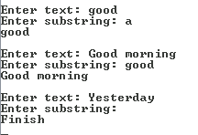
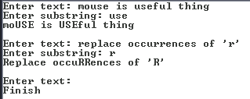
מערכים,מחרוזות
תרגיל 3
דוגמאות:
צרפו פלטי הרצה עבור קלטים הבאים (יש שתי הרצות של התכנית, כל אחת עם 3 זוגות של מחרוזות):
substr | str | מס' הרצה
is | In this question we practice with strings. | 1
You | May you have a pleasant and successful work.
 | מחרוזת קלט ריקה
day | Today is a nice day | 2
R | Replace occurrence of 'r'
מחרוזת קלט ריקה | The sub string is empty

